Slide 1
Działanie i funkcjonalność Generatora Wniosków o Dofinansowanie
Katarzyna Jakubowska
Główny specjalista
Departament Informatyki

Slide 2
Plan prezentacji
O systemie
Proces rejestracji użytkownika w systemie
Opis narzędzi systemu
Proces składania wniosku
Aktualizacja wniosku

Slide 3
O systemie
Generator wniosków o dofinansowanie ze środków krajowych jest narzędziem umożliwiającym przygotowanie i przekazanie do Narodowego Funduszu Ochrony Środowiska i Gospodarki Wodnej wniosków o dofinansowanie projektów ze środków krajowych.
Korzystanie z Generatora polega na rejestrowaniu danych poprzez sieć Internet w bazie NFOŚiGW.
W celu zautomatyzowania pracy – system posiada formularze wniosków gotowe do wypełnienia.

Slide 4
Proces rejestracji użytkownika
Aby możliwe było korzystanie z Generatora – użytkownik musi posiadać w nim konto z odpowiednimi uprawnieniami:
do modułu Wnioskodawcy
do modułu NFOŚiGW
Po wpisaniu adresu strony wyświetlone zostaje okno logowania, gdzie można dokonać rejestracji.
https://gwd.nfosigw.gov.pl

Slide 5
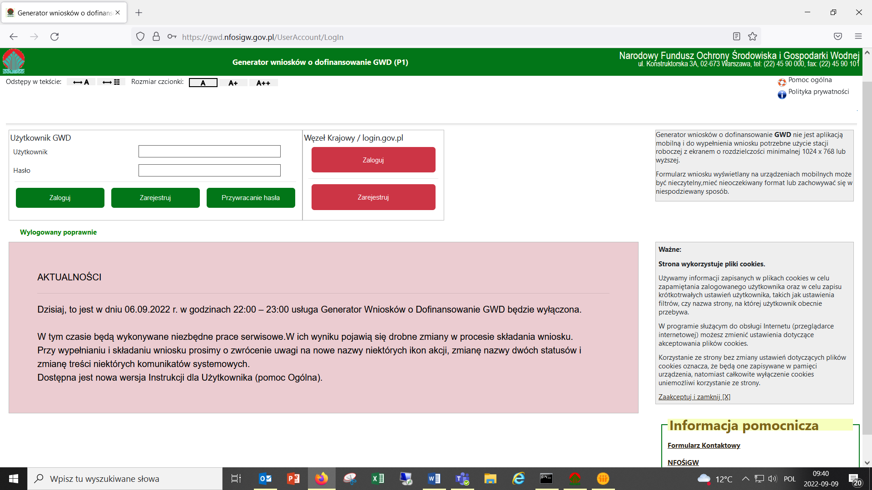
Proces rejestracji użytkownika
Na stronie logowania, znajdują się niezbędne linki: do strony NFOŚiGW oraz BIP NFOŚiGW. W tym miejscu znajduje się także formularz kontaktowy oraz Pomoc ogólna

Slide 6
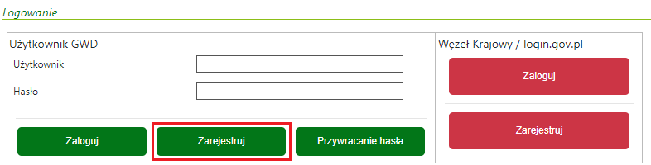
Rejestracja – konto tradycyjne
Aby możliwe było korzystanie z systemu konieczne jest założenia konta w systemie. W tym celu na stronie logowania należy kliknąć link Zarejestruj w sekcji Użytkownik GWD:
Nazwą użytkownika jest podany w trakcie rejestracji adres mailowy
Hasło musi zawierać: min 8 znaków, w tym: co najmniej jedną dużą literę, cyfrę oraz znak specjalny (np. @#$%!^&*()).

Slide 7
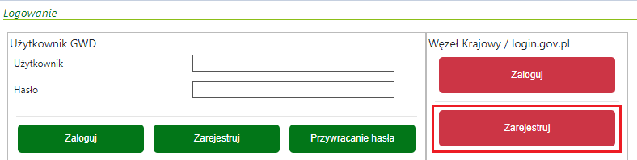
Rejestracja z wykorzystaniem Węzła Krajowego
Aby możliwe było korzystanie z systemu przy użyciu Tożsamości Login.gov.pl konieczne jest założenia konta w systemie. W tym celu na stronie logowania należy kliknąć link Zarejestruj w sekcji Węzeł Krajowy/login.gov.pl:
wyświetli się strona login.gov.pl gdzie należy wybrać za pomocą jakiego poświadczenia Użytkownik zarejestruje konto:
Użytkownik ma możliwość rejestracji za pomocą:
Profil Zaufany
E-dowód
moje ID

Slide 8
Funkcjonalność Generatora
W ramach Wniosków o Dofinansowanie Generator umożliwia:
wypełnienie wniosku,
sprawdzenie poprawności wniosku,
zatwierdzenie wniosku,
podpisanie wniosku,
weryfikację podpisu,
pobranie podpisanego wniosku,
złożenie wniosku w Funduszu,
aktualizowanie wniosku po wezwaniu do uzupełnienia,
porównanie wersji wniosku,
wycofanie wniosku,
śledzenie aktualnego statusu wniosku.

Slide 9
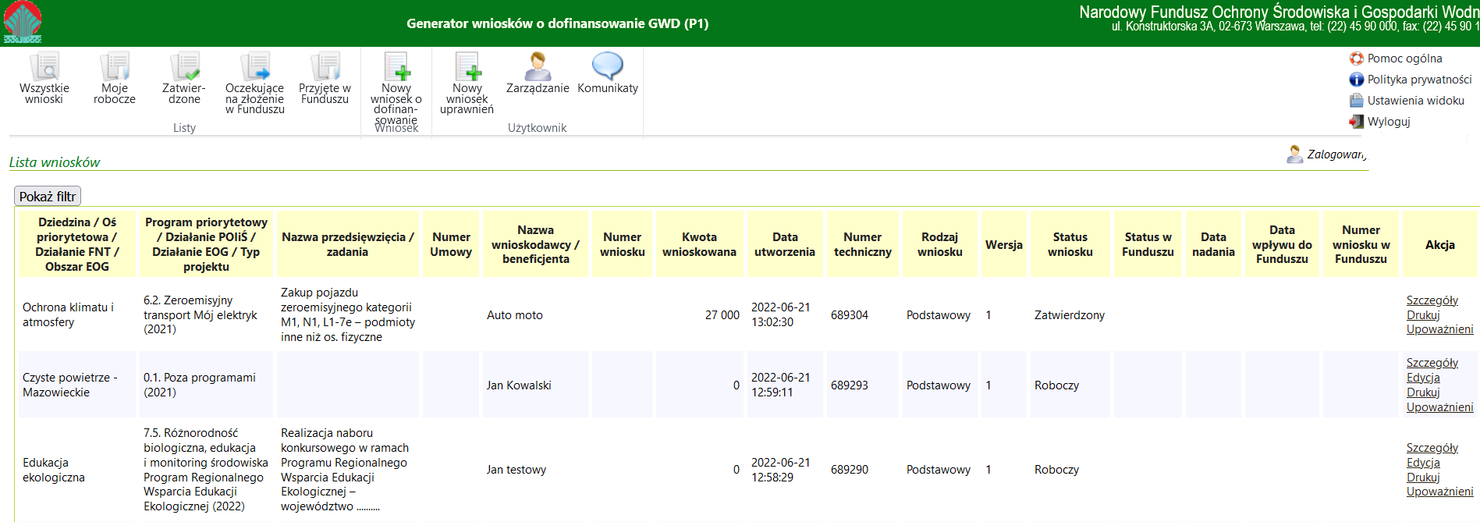
Funkcjonalność Generatora
Generator wyposażony jest w podręczne menu znajdujące się w górnej części aplikacji, widoczne po zalogowaniu. W prawym górnym rogu wyświetlają się informacje o osobie, która jest aktualnie zalogowana oraz pliki pomocy i ustawień widoku.

Slide 10
Uprawnienia do wniosku o dofinansowanie
Uprawnienia nadawane są na poziomie poszczególnych wniosków. Użytkownik może mieć dla danego wniosku przypisane następujące uprawnienia:
Do odczytu – umożliwiające przeglądanie, drukowanie oraz eksportowanie wniosku do pliku. W szczególności, użytkownik mający uprawnienie „do odczytu” nie ma możliwości zmiany treści wniosku.
Pełne – umożliwiające również między innymi tworzenie i wypełnianie formularza wniosku, edytowanie danych, zatwierdzanie, cofanie do edycji, przekazywanie do Funduszu oraz usuwanie.
Każdy użytkownik posiadający pełne uprawnienia do wniosku, oprócz powyższych, ma również możliwość:
dodania uprawnień do wniosku dla wskazanego użytkownika systemu wraz z określeniem poziomu tych uprawnień,
wyświetlenia listy użytkowników posiadających uprawnienia do wniosku wraz z informacją o poziomie tych uprawnień,
odebrania uprawnień do wniosku dla wskazanego użytkownika,
zmiany poziomu uprawnień do wniosku dla wskazanego użytkownika.
Wnioskodawca tworzący nowy wniosek automatycznie posiada do niego pełne uprawnienia.
Wnioskodawca to osoba (fizyczna lub prawna), która zamierza wystąpić o dofinansowanie i w tym celu podpisuje i składa wniosek w Funduszu.

Slide 11
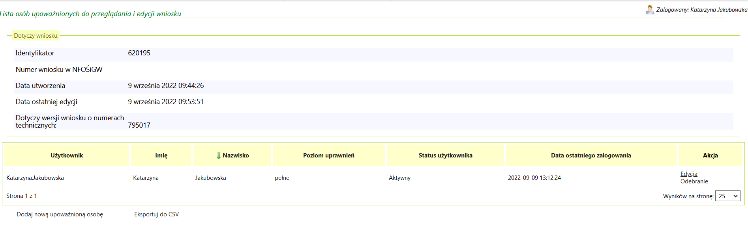
Nadawanie uprawnień do wniosku innym użytkownikom
Aby nadać uprawnienia do wniosku innym użytkownikom należy na liście wniosków kliknąć Upoważnieni dla wybranego wniosku. Wyświetlona zostanie informacja dotycząca wniosku oraz lista użytkowników posiadających uprawnienia:

Slide 12
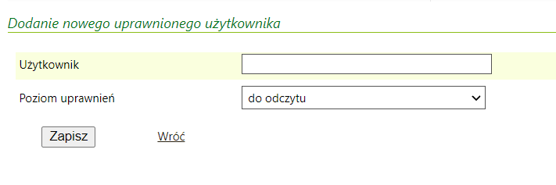
Nadawanie uprawnień do wniosku innym użytkownikom
Aby nadać uprawnienia należy wprowadzić login użytkownika zarejestrowanego wcześniej w systemie oraz określić poziom uprawnień (pełne lub do odczytu). Jeśli login zostanie poprawnie podany – nowy użytkownik będzie miał nadane uprawnienia do wskazanego wniosku, w przeciwnym wypadku – zostanie wyświetlona informacja, że wybrany użytkownik nie został znaleziony.
Uprawnienia użytkownika, któremu nadano pełne prawa do wniosku są identyczne, jak użytkownika tworzącego wniosek, w szczególności może on nadawać i odbierać uprawnienia do tego wniosku kolejnym użytkownikom.

Slide 13
Tworzenie i wypełnianie wniosku
Aby wypełnić wniosek użytkownik musi wybrać zestaw parametrów, które w sposób jednoznaczny determinują zawartość oraz wygląd wniosku.
Po wyświetleniu formularza – użytkownik może przystąpić do pracy.
Wniosek może zostać zapisany w każdej chwili w statusie Roboczy. Wniosek ten może być modyfikowany w dowolnym momencie.

Slide 14
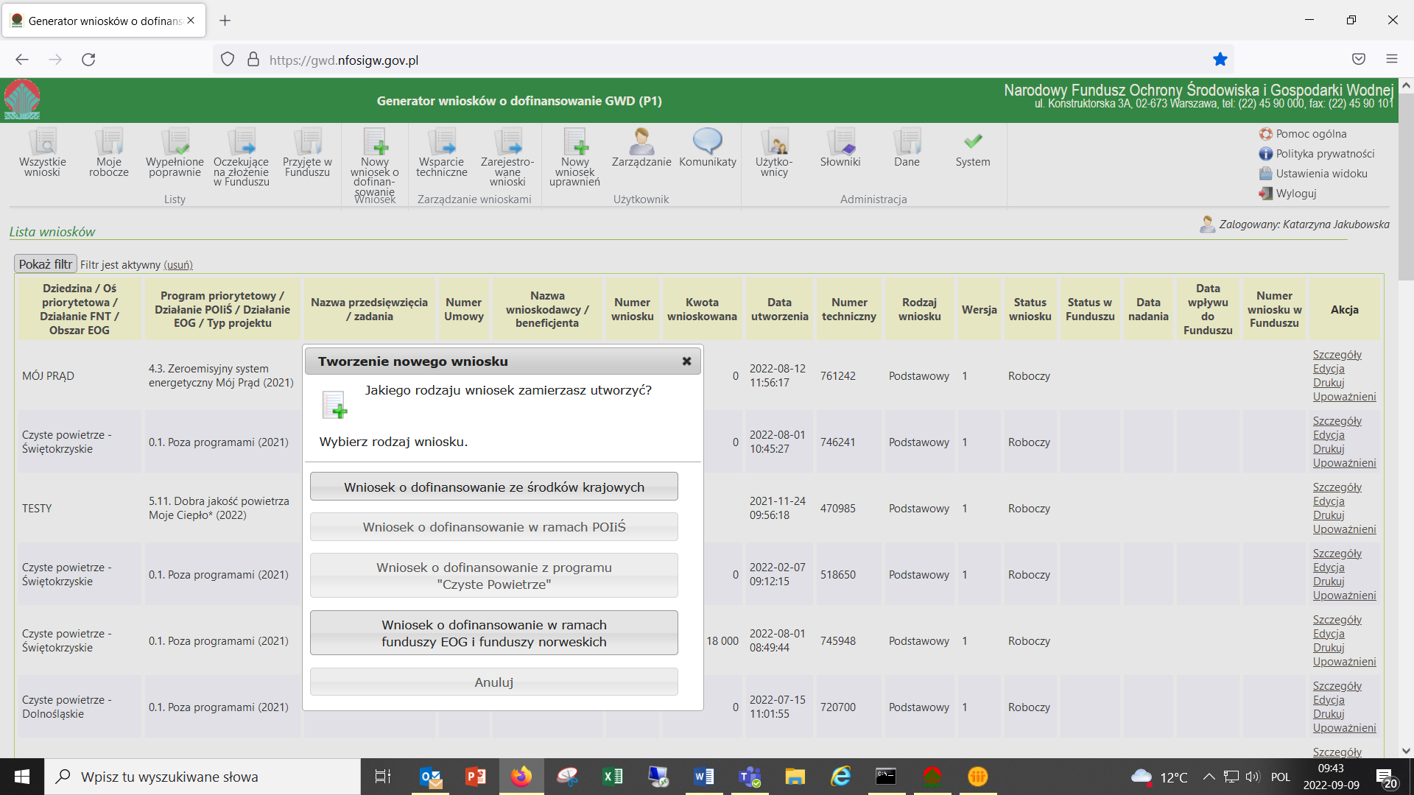
Tworzenie nowego wniosku

Slide 15
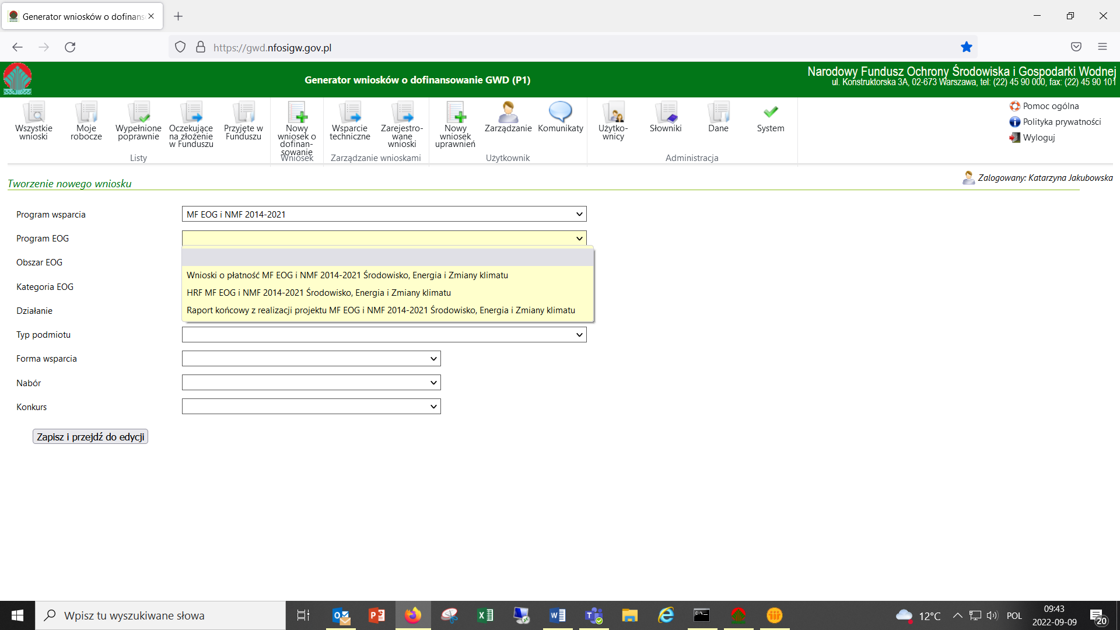
Tworzenie nowego wniosku
Wybór formularza wniosku

Slide 16
Wypełnianie wniosku
Wypełnianie formularza
Formularz wniosku o dofinansowanie zbudowany jest z pól różnych typów (np. pola tekstowe, listy rozwijalne, pola wyboru). Ponadto pola te mogą być obowiązkowe lub opcjonalne. Aby ułatwić użytkownikowi wypełnianie formularza wniosku – przyjęto następujące oznaczenia:
kolor żółty – pola edytowalne w formularzu,
kolor pomarańczowy – pole, w którym aktualnie znajduje się kursor,
kolor czerwony – pole obowiązkowe,
kolor szary – pole niepodlegające edycji (jest ono automatycznie wyliczane przez system).
Pola edycyjne do wprowadzania danych o określonym formacie
Jeśli dane pole wymaga podania danych w konkretnym formacie – format ten jest wyświetlany np. w formie podkreśleń dla numeru konta

Slide 17
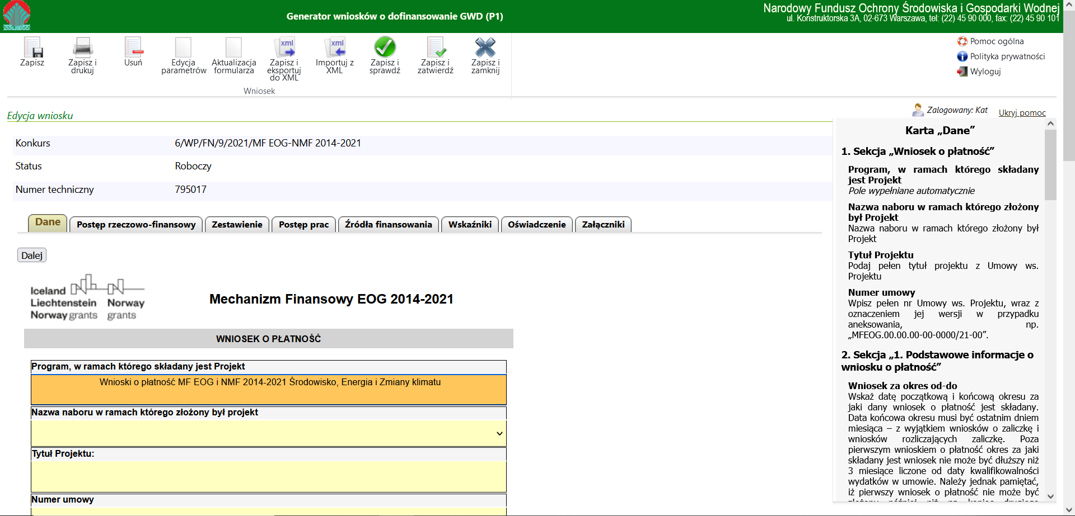
Wypełnianie wniosku

Slide 18
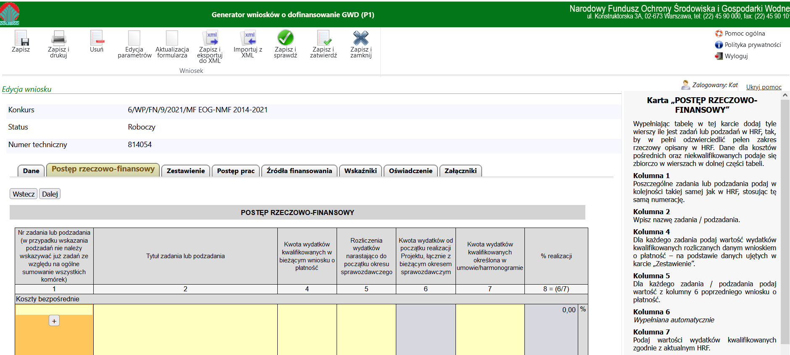
Wypełnianie wniosku

Slide 19
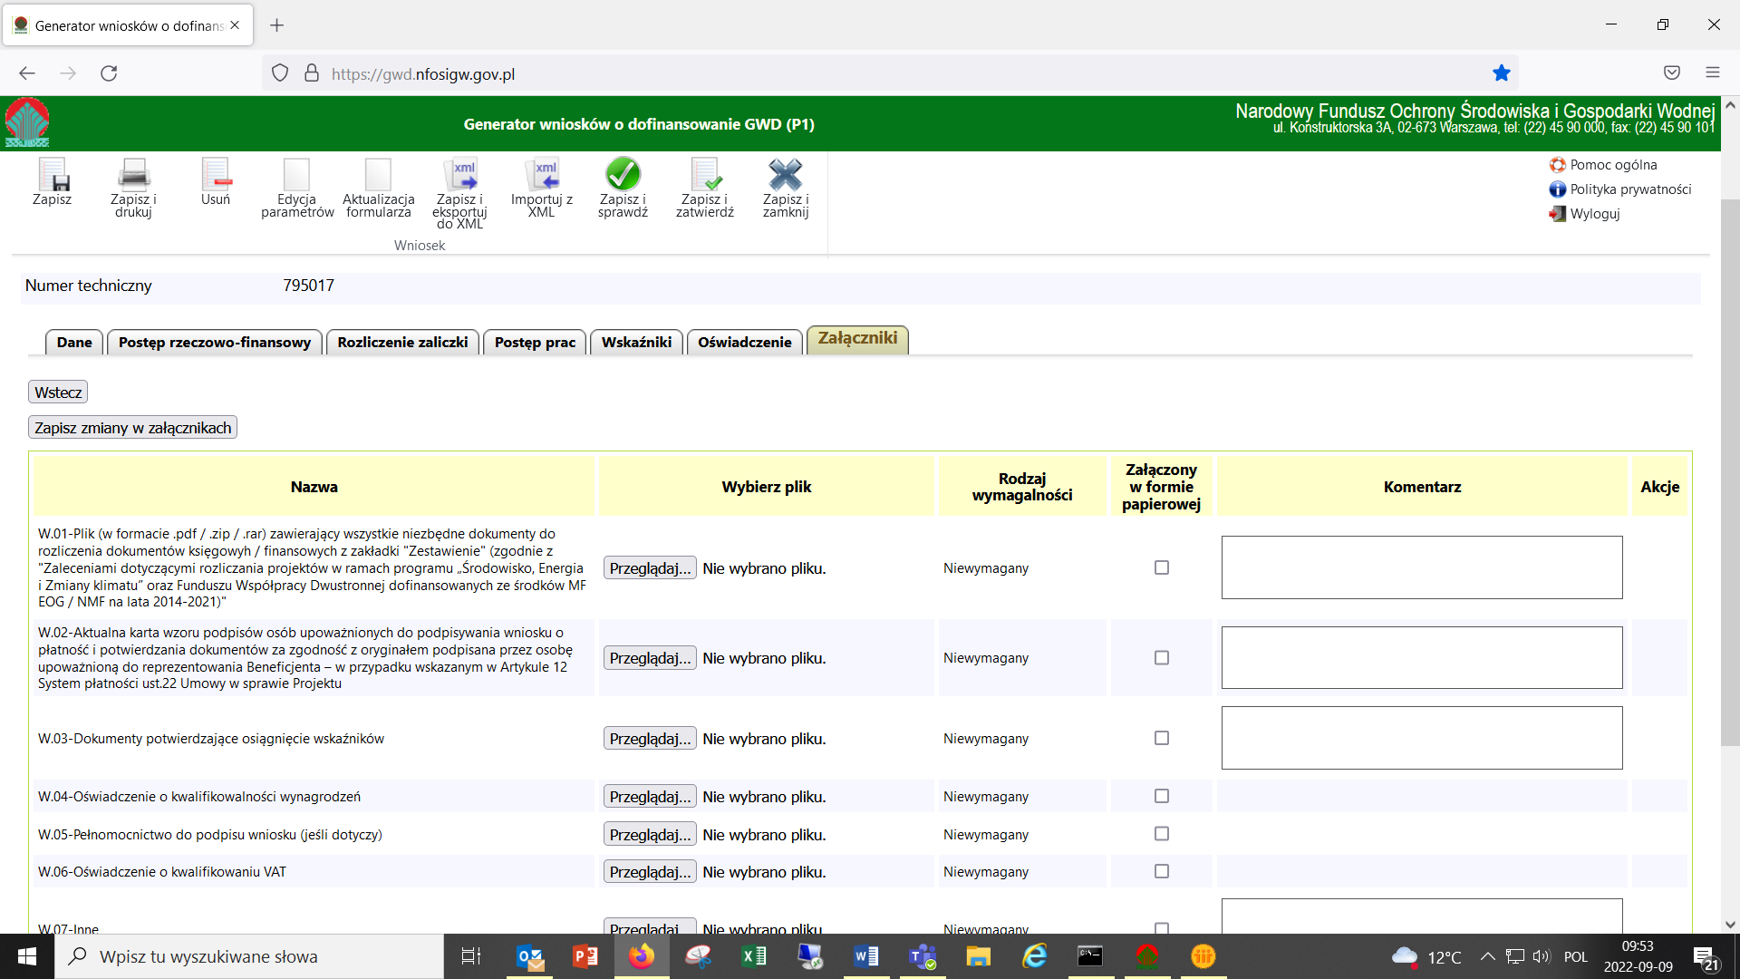
Wypełnianie wniosku

Slide 20
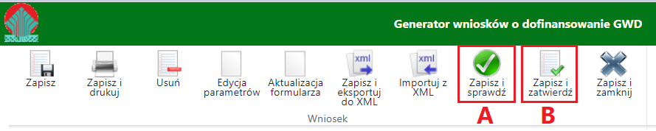
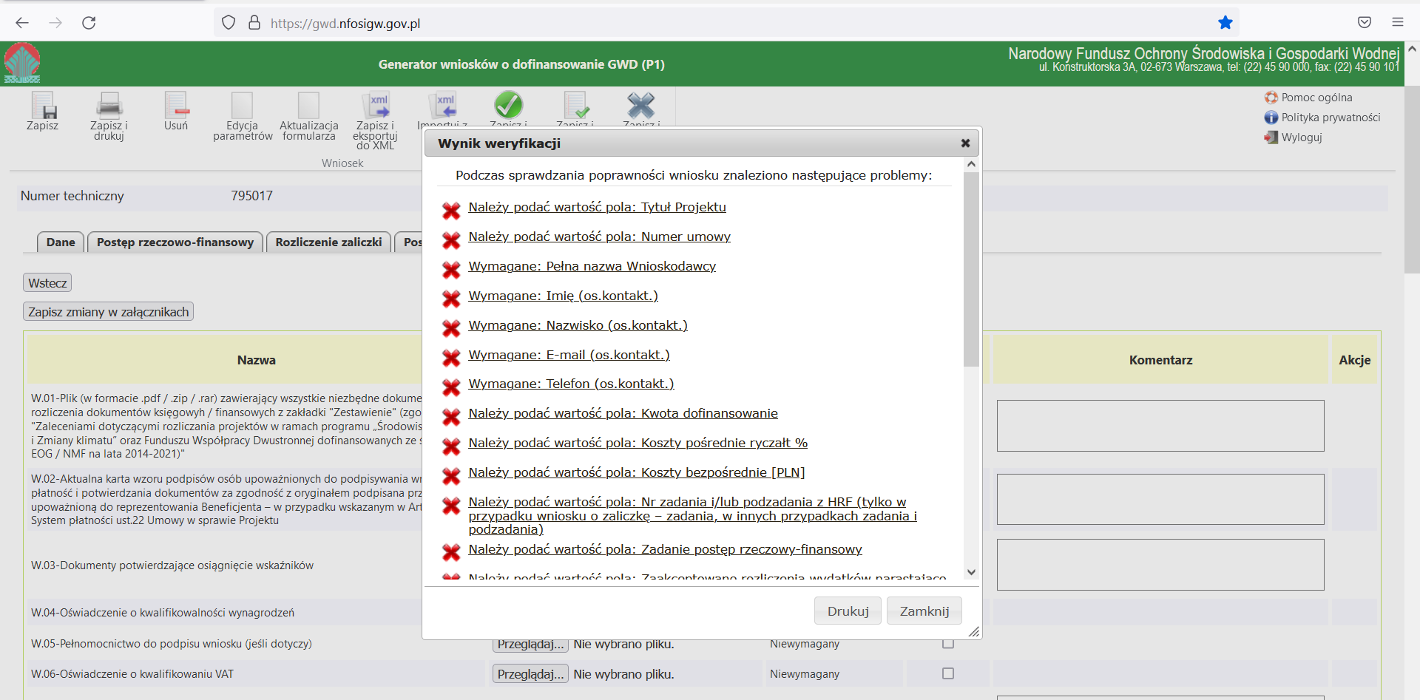
Sprawdzanie poprawności wniosku

Slide 21
Sprawdzanie poprawności wniosku
Zatwierdzony może zostać wyłącznie wniosek nie posiadający żadnych błędów, czyli wniosek:
korzystający z aktualnej wersji formularza,
z wypełnionymi wszystkimi polami obowiązkowymi,
z dołączonymi wymaganymi załącznikami.
Aby zatwierdzić wniosek należy wykonać jedną z dwóch opcji:
A – Zapisz i sprawdź
W przypadku, gdy wniosek nie będzie spełniał reguł poprawności, wyświetlona zostanie lista błędów w oknie Wynik weryfikacji. Każdy błąd na liście będzie linkiem, kliknięcie w niego będzie przenosić użytkownika do odpowiedniego miejsca na formularzu (pola, którego błąd dotyczy). Z kolei w przypadku spełnienia wszystkich reguł poprawności zaprezentowane zostanie okno Wynik weryfikacji z komunikatem:
Wniosek nie zawiera błędów

Slide 22
Sprawdzanie poprawności wniosku
B - Zapisz i zatwierdź
Wybór tej opcji również spowoduje sprawdzenie poprawności wniosku. Dla wniosku niespełniającego reguł poprawności, wyświetlona zostanie lista znalezionych błędów w oknie Wynik weryfikacji. W przypadku weryfikacji zakończonej wynikiem pozytywnym pojawi się okno Potwierdzenie zatwierdzenia wniosku. Po zatwierdzeniu wniosku jego status zmieni się na Wypełniony poprawnie i nie będzie już dostępny do edycji.
UWAGA!
Zatwierdzenie formularza wniosku nie oznacza, że wniosek został skutecznie złożony w Funduszu oraz nie kończy procesu składania wniosku.

Slide 23
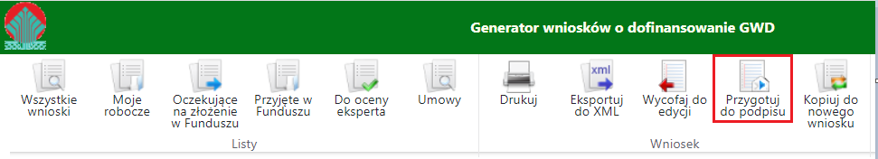
Podpisywanie wniosku
  Wycofanie wniosku do edycji
Dla wniosku będącego w statusie Wypełniony poprawnie dostępna jest funkcja Wycofaj do edycji umożliwiająca wycofanie wniosku do statusu Roboczy, który daje możliwość wprowadzania zmian.
  Przygotowanie wniosku do podpisu
Dla wniosku znajdującego się w statusie Wypełniony poprawnie dostępna jest funkcja Przygotuj do podpisu.

Slide 24
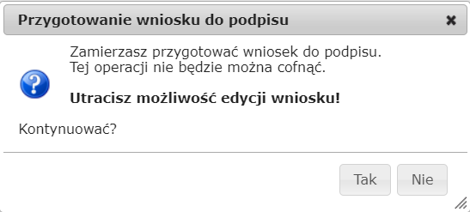
Podpisywanie wniosku
Wybór ikony „Przygotuj do podpisu” spowoduje wyświetlenie poniższego okna z komunikatem:
Po potwierdzeniu operacji wniosek otrzyma status Oczekuje na złożenie w Funduszu i nie będzie dostępny do edycji.

Slide 25
Podpisywanie wniosku
Aby wniosek był ważny i mógł być dalej przetwarzany i oceniany, Fundusz musi otrzymać jego podpisaną wersję. Wniosek można podpisać i przesłać do Funduszu korzystając z jednego z trzech sposobów:
Podpisać cyfrowym podpisem kwalifikowanym i wysłać elektronicznie przez ePUAP z poziomu systemu.
Podpisać profilem zaufanym ePUAP i wysłać elektronicznie z poziomu systemu.
Wydrukować, podpisać ręcznie i wysłać pocztą na adres Funduszu, o ile regulamin naboru na to pozwala.

Slide 26
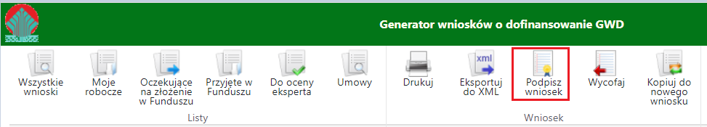
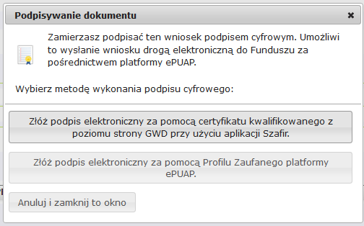
Podpisywanie wniosku
Po kliknięciu użytkownik ma do wyboru:
Złożenie podpisu elektronicznego za pomocą podpisu kwalifikowanego z poziomu strony GWD,
Złożenie podpisu elektronicznego za pomocą Profilu Zaufanego platformy ePUAP,
Zrezygnowanie z podpisania dokumentu.

Slide 27
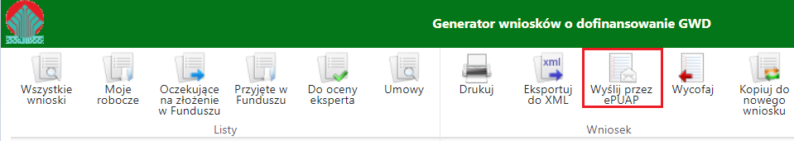
Wysyłanie wniosku przez epuap
Jeśli podpis został złożony poprawnie możliwe jest wysłanie dokumentu do Funduszu. W tym celu należy kliknąć przycisk Wyślij przez ePUAP w menu głównym:
Ten krok kończy proces składania wniosku.

Slide 28
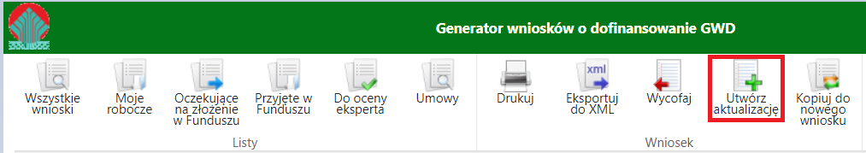
Aktualizacja wniosku
W wielu przypadkach wniosek wymaga korekty. Korekty wniosku są wykonywane przez Wnioskodawcę, co do zasady na wezwanie oceniającego wniosek.
Korekta wniosku jest wykonywana w procesie aktualizacji, poprzez utworzenie nowej wersji wniosku.
Wnioski, dla których może być wykonana korekta mają na ekranie Szczegóły dostępną ikonę Utwórz aktualizację – jak na ilustracji poniżej.
W celu stworzenia korekty wniosku należy kliknąć na ikonę Utwórz aktualizację.

Slide 29
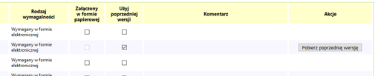
Aktualizacja wniosku
Po potwierdzeniu utworzenia aktualizacji wyświetli się wypełniony wniosek o nowym numerze technicznym. Nowy wniosek o statusie Roboczy zostanie wypełniony treścią z poprzedniej wersji. Należy uzupełnić/skorygować treść wniosku o żądane informacje.
Aktualizacja tworzona jest na bazie wcześniej istniejącego i złożonego w Funduszu wniosku, w związku z czym nowa wersja zawiera wszystkie dane z poprzedniej wersji wniosku. Wyjątkiem są załączniki, które nie są automatycznie przenoszone z poprzedniej wersji wniosku. Wnioskodawca musi dokonać potwierdzenia poprawności poprzedniej wersji załącznika poprzez pole „użyj poprzedniej wersji” lub dodanie nowego załącznika

Slide 30
Aktualizacja wniosku
Nowa wersja wniosku ma nadany status Roboczy i do momentu jej przekazania do Funduszu niemożliwe jest tworzenie kolejnych aktualizacji (aktualizacja może być tworzona tylko do najnowszej wersji wniosku). Należy także potwierdzić, że załączone pliki nie zmieniły się (Użyj poprzedniej wersji) lub załączyć nowe pliki.
Po wprowadzeniu zmian należy ponowne zatwierdzić i złożyć nową wersję wniosku do Funduszu. Proces ten odbywa się identycznie jak w przypadku nowego wniosku. Należy jednak zwrócić uwagę, że system ostrzega użytkownika w przypadku, gdy ten będzie próbował zatwierdzić nową wersję wniosku nie dokonując w nim żadnych zmian.

Slide 31
Dziękuję za uwagę

